Slide 1







TƯ TƯỞNG HỒ CHÍ MINH
Nhóm 9

Slide 2


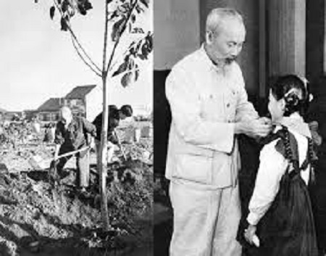



CHỦ ĐỀ
Tại lớp học chính trị của giáo viên cấp II, cấp III toàn miền Bắc năm 1958, Người nói: “Vì lợi ích mười năm thì phải trồng cây, vì lợi ích trăm năm thì phải trồng người”
25%
Phân tích quan điểm của HCM về con người và vai trò của con người trong chiến lược “trồng người” để làm rõ nhận định trên?
75%
Sinh viên phải làm gì để xây dựng, phát triển con người toàn diện hướng tới chân, thiện, mỹ?

Slide 3


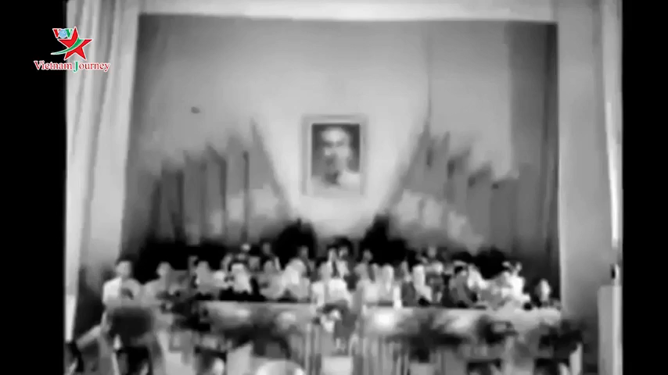


Video tư liệu

Slide 4



NỘI DUNG
PHẦN I
PHẦN II
PHẦN III
PHẦN IV
Quan điểm của Hồ Chí Minh về vai trò của con người và chiến lược “trồng người”
Giải thích câu nói:” Vì lợi ích mười năm trồng cây. Vì lợi ích trăm năm trồng người”
Quan niệm của Hồ Chí Minh về con người
Liên hệ sinh viên

Slide 5

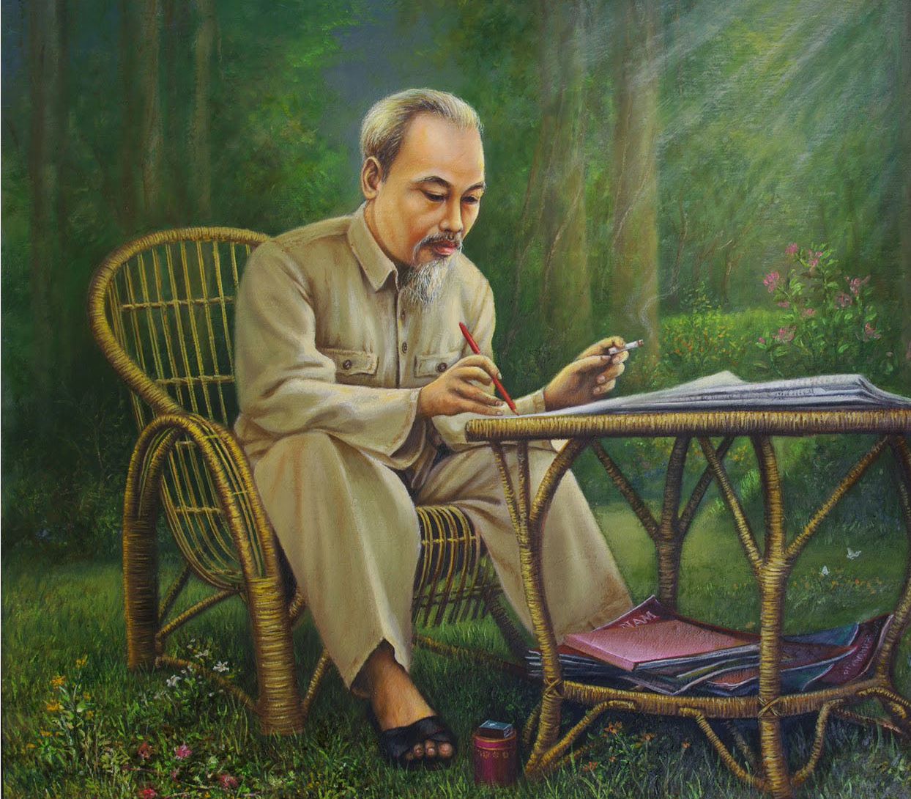


Quan niệm của Hồ Chí Minh về con người
Con người được nhìn nhận như một chỉnh thể
Con người cụ thể, lịch sử
Bản chất của con người mang tính xã hội

Slide 6









Con người được nhìn nhận như một chỉnh thể
Một chỉnh thể thống nhất về tâm lực, thể lực và các hoạt động của nó.
Tồn tại trong sự thống nhất của hai mặt đối lập: thiện - ác, hay - dở, tốt - xấu…
Cần phải biết làm cho phần tốt trong mỗi con người nảy nở như hoa mùa xuân và phần xấu phải mất dần đi.

Slide 7
Con người cụ thể, lịch sử
Gắn con người với từng hoàn cảnh cụ thể, từng thời điểm lịch sử cụ thể.
Trong các mối quan hệ xã hội, giai cấp.
Trong khối thống nhất của cộng đồng dân tộc.
Theo lứa tuổi.
Quan hệ quốc tế
Theo giới tính.

Slide 8





Bản chất của con người mang tính xã hội
Để sinh tồn, con người phải lao động sản xuất.
Trong quá trình lao động, con người dần nhận thức được quy luật của xã hội.
Xây dựng mối quan hệ giữa con người với xã hội.
Con người là sự tổng hợp các quan hệ xã hội từ hẹp đến rộng, chủ yếu là:
Các quan hệ: anh, em; cha, con; chồng, vợ,..
Các quan hệ:đồng nghiệp, đồng bào…

Slide 9

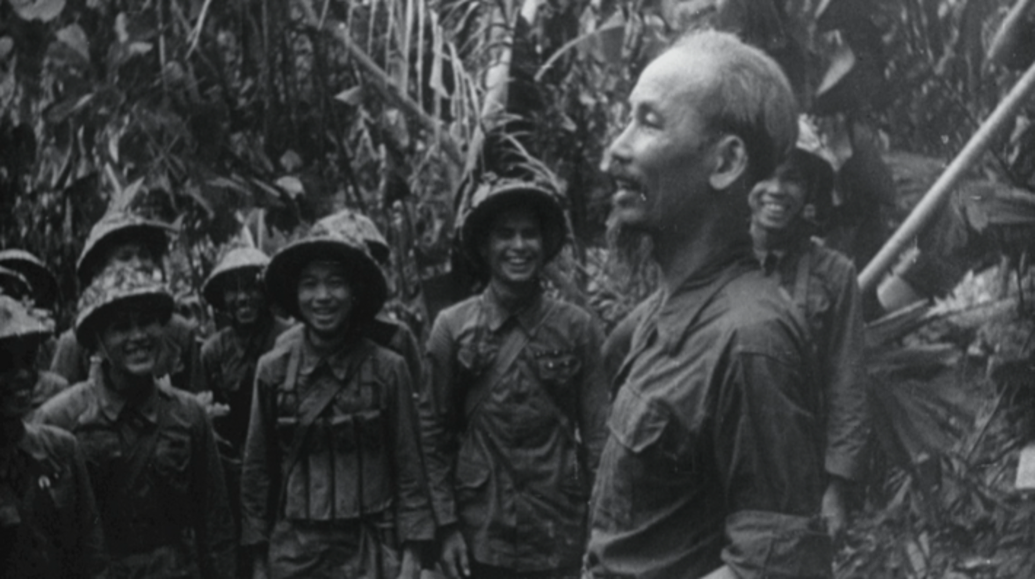
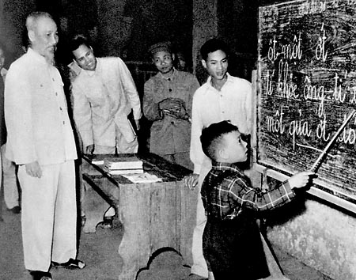
II.Quan điểm của Hồ Chí Minh về vai trò của con người và chiến lược trồng người
Quan điểm của Hồ Chí Minh về vai trò của con người
Quan điểm của Hồ Chí Minh về chiến lược trồng người

Slide 10

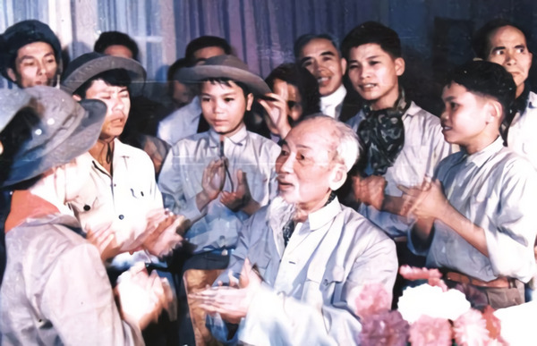
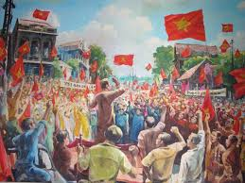
Quan điểm của Hồ Chí Minh về vai trò của con người
Con người là vốn quý nhất, nhân tố quyết định thành công của sự nghiệp cách mạng
Không chỉ thấy rõ vai trò của con người, Bác còn nhìn thấy sức mạnh của con người khi được tổ chức lại

Slide 11



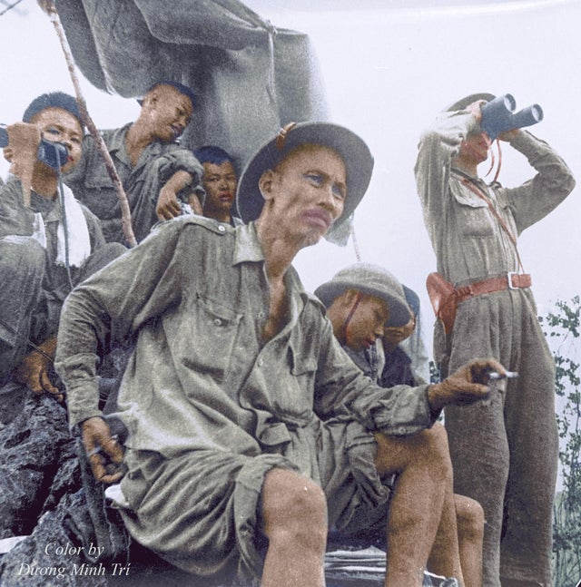


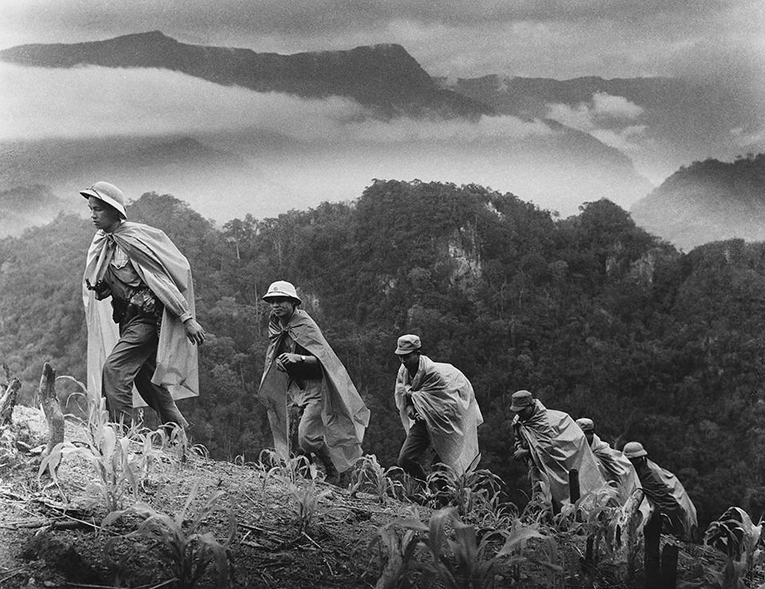
Quan điểm của Hồ Chí Minh về vai trò của con người
Con người vừa là mục tiêu, vừa là động lực của cách mạng; coi trọng, chăm sóc, phát huy nhân tố con người.
=> Thể hiện quan điểm nhất quán về con người: con người là mục tiêu, đồng thời vừa là động lực của sự nghiệp giải phóng xã hội và giải phóng chính bản thân con người.

Slide 12

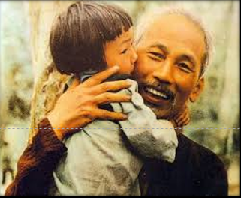

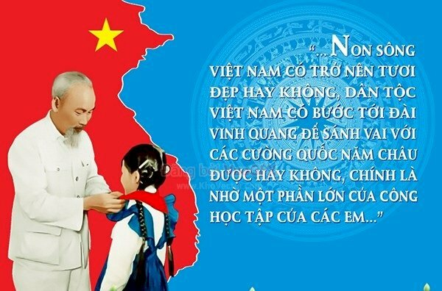
Quan điểm của Hồ Chí Minh về chiến lược “trồng người”
“Trồng người” là yêu cầu khách quan, vừa cấp bách, vừa lâu dài của cách mạng.
Chiến lược “trồng người” là một trọng tâm, một bộ phận hợp thành của chiến lược phát triển kinh tế - xã hội.
Hồ Chí Minh cho rằng: “Việc học không bao giờ cùng, còn sống còn phải học.”

Slide 13
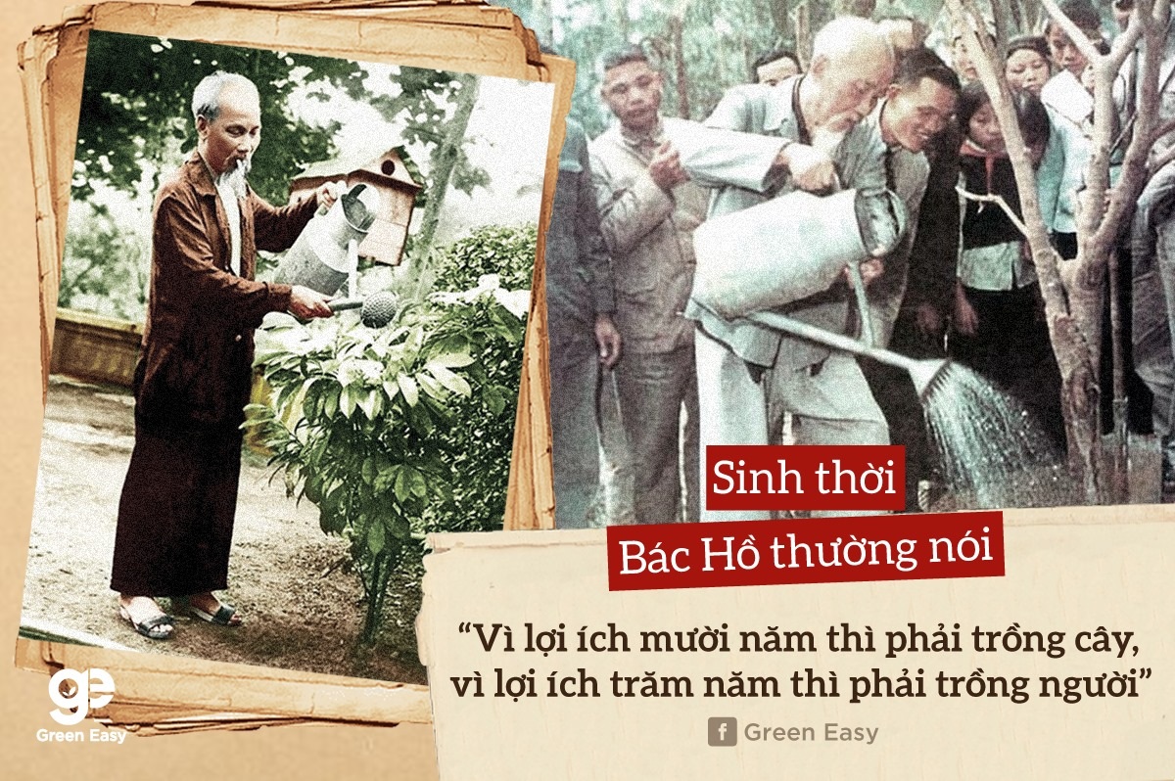
III.Giải thích câu nói:” Vì lợi ích mười năm trồng cây. Vì lợi ích trăm năm trồng người”
Mười năm
Thời gian ngắn
Trăm năm
Thời gian dài
Trồng cây
Kinh tế
Trồng người
Sự nghiệp giáo dục

Slide 14


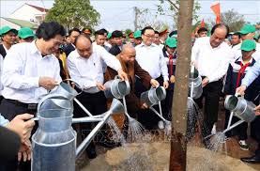
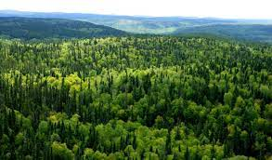

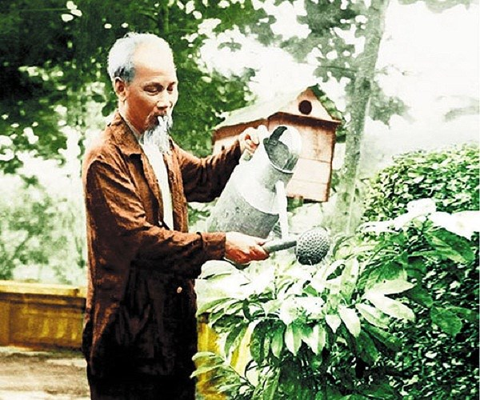
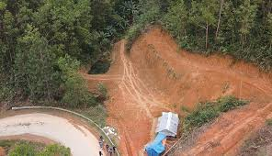
Vế trước
Như Bác nói: “ Trồng cây là việc tốn kém ít mà lợi ích rất nhiều, mỗi Tết trồng độ 15 triệu cây , trồng mười năm phong cảnh nước ta càng càng tươi đẹp, khí hậu điều hoà hơn, cây gỗ đủ đầy hơn. Muốn vậy cần phải có kế hoạch trồng và chăm sóc cây hợp lí . Nó mang tính lâu dài và liên tục”
Giảm ô nhiễm môi trường
Cân bằng hệ sinh thái
Ngăn chặn xói mòn rừng
=> Cải thiện môi trường sống, giúp con người có thể sống và phát triển toàn diện.

Slide 15
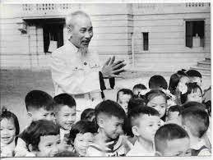
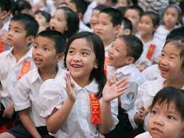
Vế sau
Con người là vốn quý nhất của xã hội, làm nên lịch sử, quyết định vận mệnh của cả dân tộc.Do đó, muốn đất nước phát triển: cần chăm lo đến giáo dục, đào tạo thế hệ trẻ.
Bác luôn quan tâm đến giáo dục và “trồng người”.
Người luôn chăm lo đến việc nâng cao dân trí, chống giặc dốt, xoá nạn mù chữ, phát triển giáo dục”. Người từng nói: Một dân tộc dốt là một dân tộc yếu”.
“Non sông Việt Nam có trở nên tươi đẹp hay không, dân tộc Việt Nam có bước tới đài vinh quang để sánh vai với các cường quốc năm châu được hay không, chính là nhờ một phần lớn ở công học tập của các em”.

Slide 16
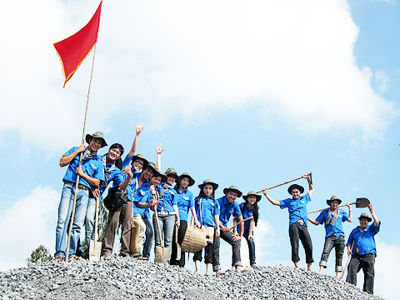

IV.Liên hệ sinh viên
Những việc sinh viên phải làm để xây dựng, phát triển con người toàn diện hướng tới chân, thiện, mỹ.

Slide 17
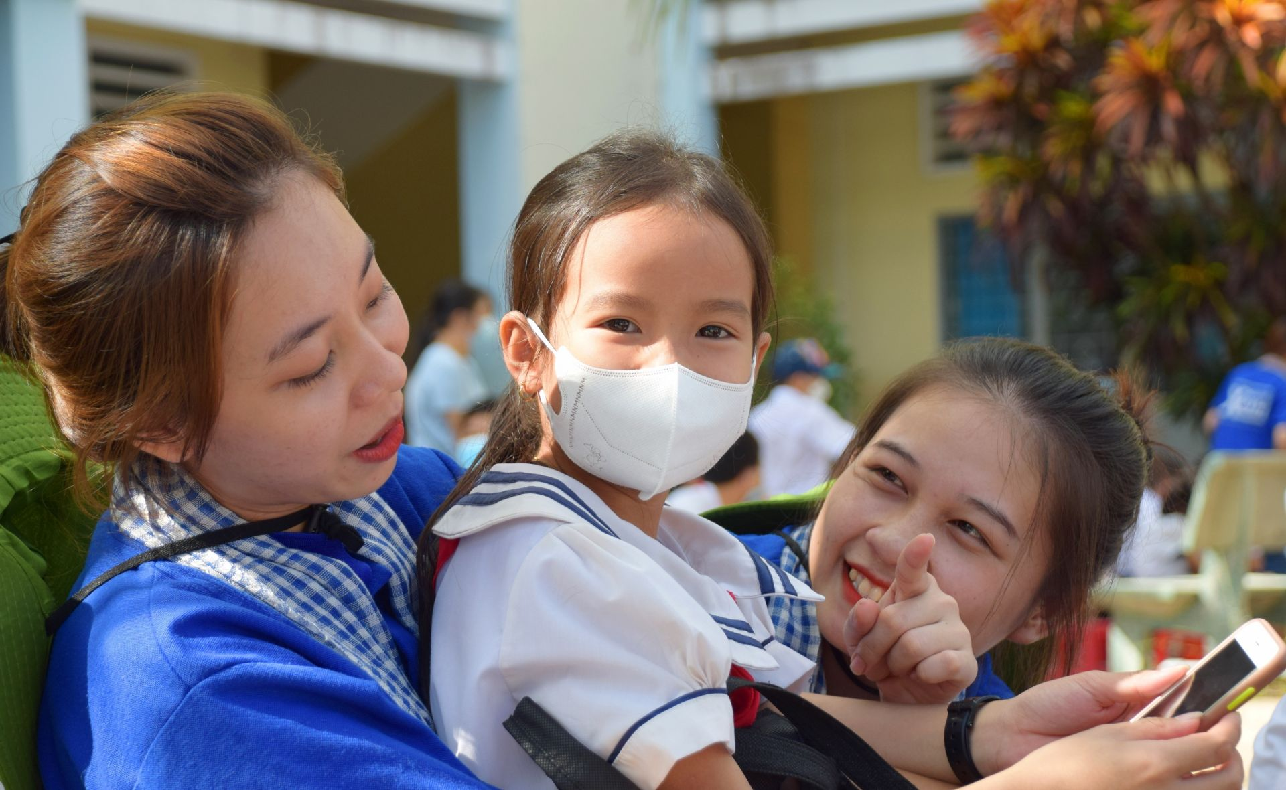
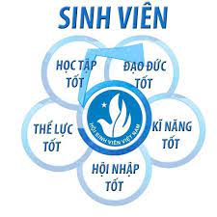
Cái chân
Biết định hướng bản thân tới những giá trị tốt đẹp
Biết nhận diện với những cái đối lập
Góp phần hình thành nhân cách, định hướng, hành vi, chuẩn mực

Slide 18




Cái mỹ
Tự phát triển năng lực thẩm mỹ năng lực cảm thụ cái đẹp.
Nâng niu trân trọng, bảo vệ, sáng tạo cái đẹp mà còn biết yêu, ghét.
Sống nhân ái cảm thông, chia sẻ, biết khẳng định lẽ phải, cái đúng, cái thiện
Biết căm ghét và lên án cái xấu, cái ác, cái giải dối.
Biết sống có lý tưởng và khát vọng, cống hiến,…

Slide 19

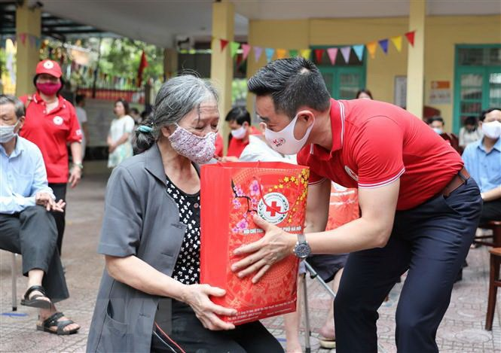
Cái thiện
Học hỏi, trân trọng và tự giáo dục bản thân, hướng tới cái thiện, cái tốt đẹp, có tấm lòng nhân ái.
Biết yêu thương đoàn kết, quý trọng con người.
Biết giúp đỡ đùm bọc những người có hoàn cảnh khó khăn đặc biệt là hiếu thảo với ông bà, cha mẹ

Slide 20
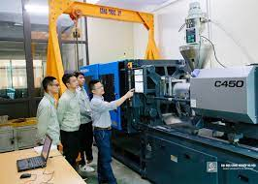
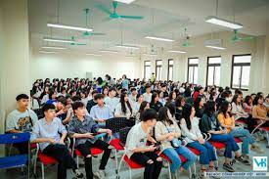
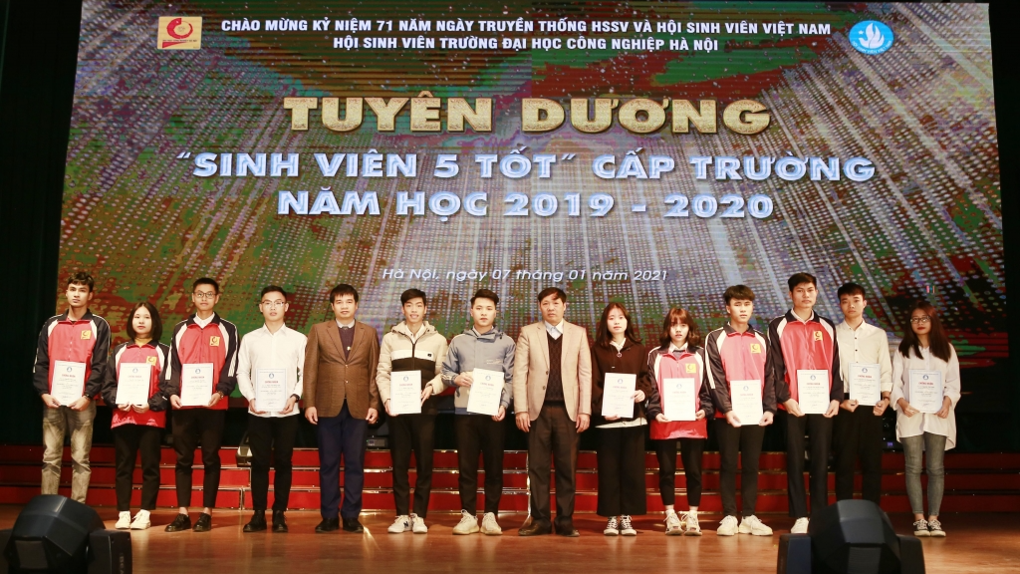
Về các hoạt động học tập
Sinh viên nên tham gia xây dựng” Trường học thân thiện, học sinh tích cực”, triển khai thường xuyên, đi vào chiều sâu.
Tự giác, chủ động trong học tập và các hoạt động ngoại khoá của trường.
Tham gia thi đua sôi nổi và hiệu quả các phong trào Đoàn Thanh Niên, ..phấn đấu rèn luyện đạt danh hiệu “Sinh viên 5 tốt”

Slide 21
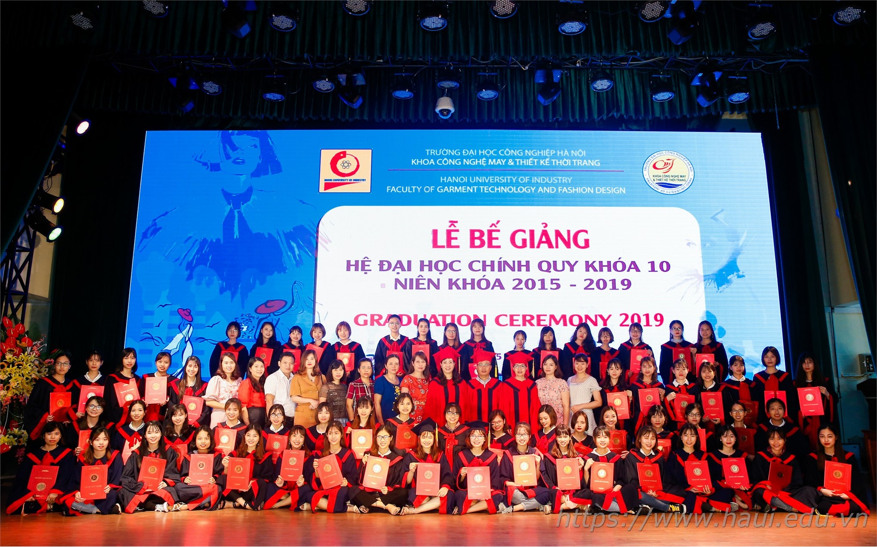
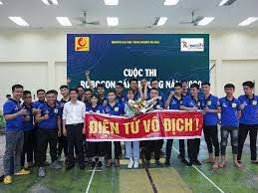
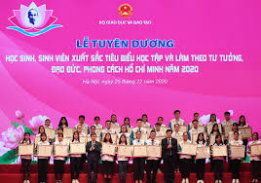
Về các hoạt động học tập
Hưởng ứng và tham gia cuộc thi” Học và làm theo lời Bác”, “ Working skill”, “ Robocon” , thi Olympic
Thi đua - học tốt , thực hiện 5S; khởi nghiệp sáng tạo được sinh viên trường hưởng ứng thi đua sôi nổi.

Slide 22

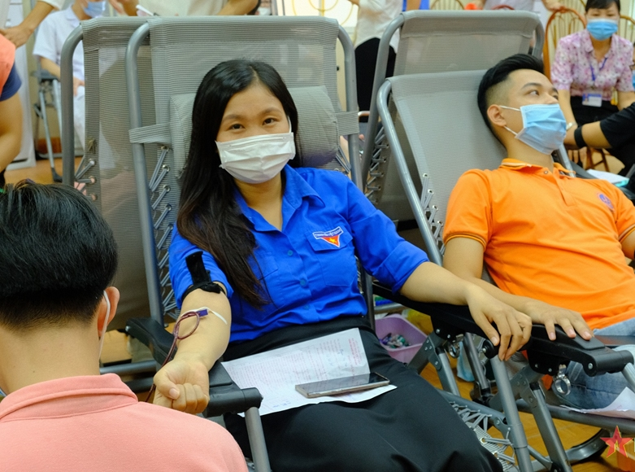
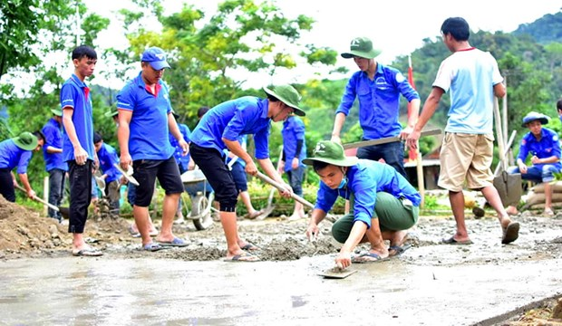

Về các hoạt động tình nguyện
Tham gia nhiều hoạt động nhận và chăm sóc di tích lịch sử, nghĩa trang liệt sỹ,…
Hoạt động tình nguyện, ngoại khóa phổ cập kiến thức về xã hội và kỹ năng sống cho trẻ em
Hoạt động hiến máu nhân đạo cho bệnh nhân đang cần máu.
Tổ chức Lễ ra quân Chiến dịch tình nguyện Hè với chủ đề "Sinh viên chung tay vì cuộc sống cộng đồng, vì môi trường Xanh, Sạch, Đẹp”.

Slide 23
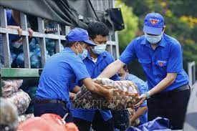

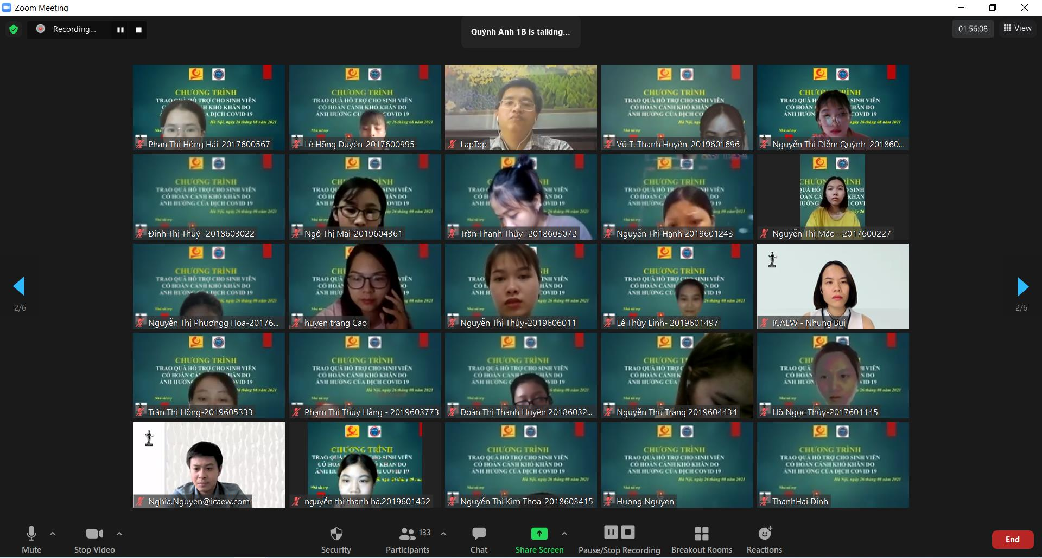
Về các hoạt động tình nguyện
Trao yêu thương đến các gia đình khó khăn trong dịch covid 19.
Khuyên góp những phần quà hỗ trợ cho sinh viên khó khó khăn dịch.
Tham gia chống dịch tại địa phương, xung phong đến những vùng dịch lớn để tăng cường cho các y, bác sỹ trong cuộc chiến Covid 19.

Slide 24
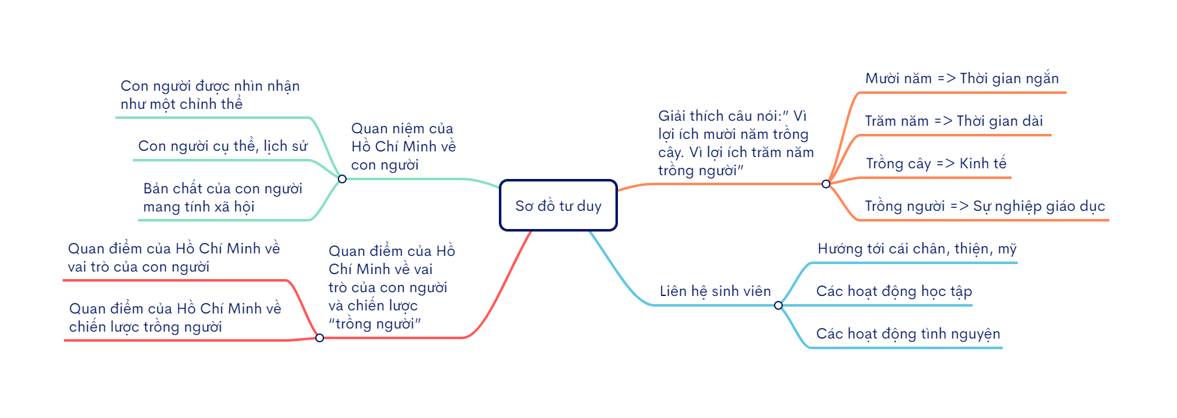
Tổng kết bài học

Slide 25


TRÒ CHƠI
Loading . . .
Start

Slide 26







FISHING GAME
GO

Slide 27


B. Phát triển giáo dục - đào tạo
Câu 1:Theo HCM để xây dựng con người mới giải pháp quan trọng nhất là:
A. Phải nêu gương về đạo đức
B. Phát triển giáo dục - đào tạo
C. Tự rèn luyện và tu dưỡng
D. Tăng cường công tác tuyên truyền, vận động

Slide 28
A.Có tư tưởng tư bản chủ nghĩa
Câu 2: Đâu không phải là tiêu chuẩn của con người xã hội chủ nghĩa theo quan điểm của Hồ Chí Minh
A.Có tư tưởng tư bản chủ nghĩa
B.Có đạo đức và lối sống xã hội chủ nghĩa
C.Có tác phong xã hội chủ nghĩa
D.Có năng lực làm chủ

Slide 29
C.Tu thân, tề gia, trị quốc, bình thiên hạ
Câu 3:Nguyên tắc nào dưới đây KHÔNG phải là nguyên tắc xây dựng đạo đức mới theo quan điểm Hồ Chí Minh?
A. Nói đi đôi với làm, phải nêu gương về đạo đức
D. Phải tu dưỡng, rèn luyện đạo đức suốt đời
C.Tu thân, tề gia, trị quốc, bình thiên hạ
B. Xây đi đôi với chống

Slide 30
Câu 4: Theo Hồ Chí Minh, chữ “người” nghĩa là gì?
D. Cả a, b, c.
A. Gia đình, anh em, họ hàng, bầu bạn.
B. Loài người.
C. Đồng bào cả nước.
D. Cả a, b, c.

Slide 31

Nguyễn Quốc Thịnh
Ngô Anh Tiến
Nguyễn Huyền Trang
Nguyễn Thị Thu Trang
Lê Ngọc Trường
Tống Kim Hoàng Trường
Trần Quang Tú
THE END
CÁC THÀNH VIÊN THAM GIA VÀO BÀI THUYẾT TRÌNH

